Slide 1
Düz bağırsağın və anusun cərrahi xəstəlikləri
Dos. Dr. İmanova Solmaz
Dr. Nuranə Süleymanova
ATU, I cərrahi xəstəliklər kafedrası

Slide 2
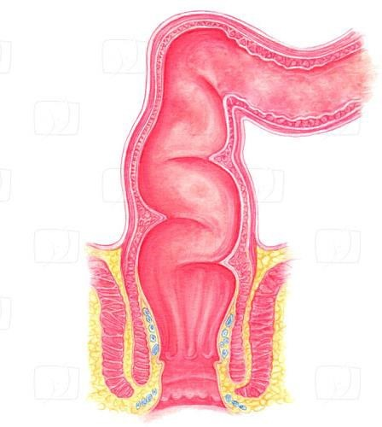
Düz bağırsağın anatomiyası
Düz bağırsaq S-vari bağırsaq və anal həlqə arasında yerləşir, 12-15 sm uzunluğa malikdir.
Düz bağırsağın uzunluğunun 1/5- ampulaüstü hissəsinin, 3/5-ü ampulyar hissənin və digər 1/5-i isə anal kanalın payında düşür.
Düz bağırsaq yuxarı ampulyar hissədə 3 tərəfdən peritonla örtülür, aşağı getdikcə periton təbəqəsi tədricən itir.
Boylama qırışlar anal (Morqan) sütunlar adlanır. Həmin sütunlar arasında anal kriptlər yerləşir.

Slide 3
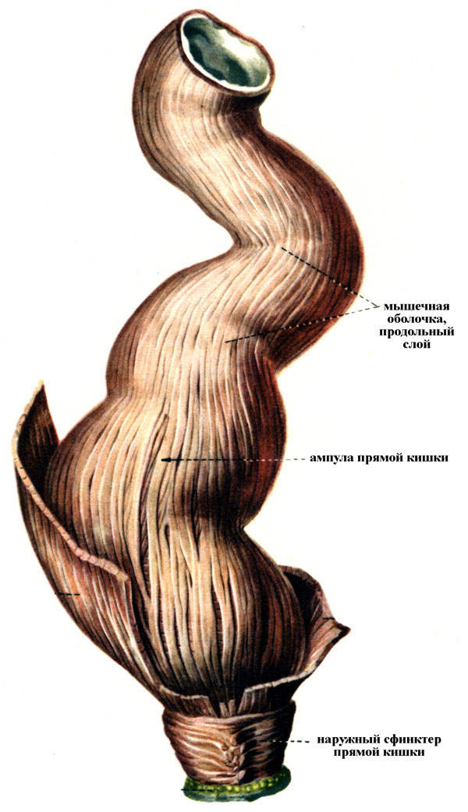
Anal kanalın anatomiyası.
Anal kanalın uzunluğu 4 sm-dir.
Dişli xətt – düz bağırsağın selikli qişasının dəriyə keçən hissəsinə deyilir.
Anal kanalın daxili sfinkteri saya əzələ qatından ibarət olan həlqədir. Adətən sıxılmış vəziyyətdə olur (defekasiya vaxtı boşalır).
Anal kanalın xarici sfinkteri eninəzolaqlı əzələ qatından ibarətdir, sərbəst yığıla bilir və üç əzələ qatından ibarətdir.
Düz bağırsağın əzələ qatı
Düz bağırsağın ampulyar hissəsi
Xarici anal sfinkter

Slide 4
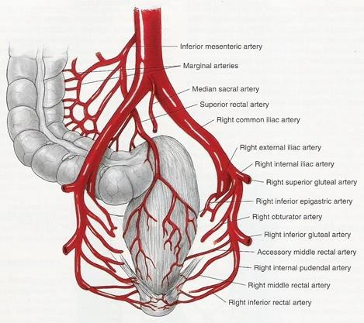
Arterial təchizatı
Yuxarı düz bağırsaq arteriyası (aşağı müsariqə arteriyasının şaxəsi)
Orta düz bağırsaq arteriyası (daxili qalça arteriyasının şaxəsi)
Aşağı düz bağırsaq arteriyası (cinsiyyət arteriyasının şaxəsi)

Slide 5
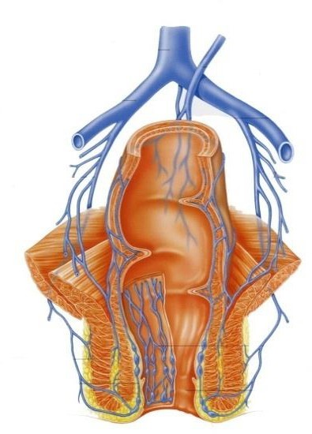
Venoz təchizatı
Düz bağırsağın yuxarı və orta hissələrindən venoz qan axını portal venaya açılır, aşağı hissəsindən və anusdan isə – aşağı boş venaya.
Düz bağırsağın venaları 3 venoz kələf əmələ gətirir. Bu kələflər sirkulyar əzələ lifləri arasında yerləşən vena yığımlarından ibarət olub, hemorroidal sahə adlanır.

Slide 6
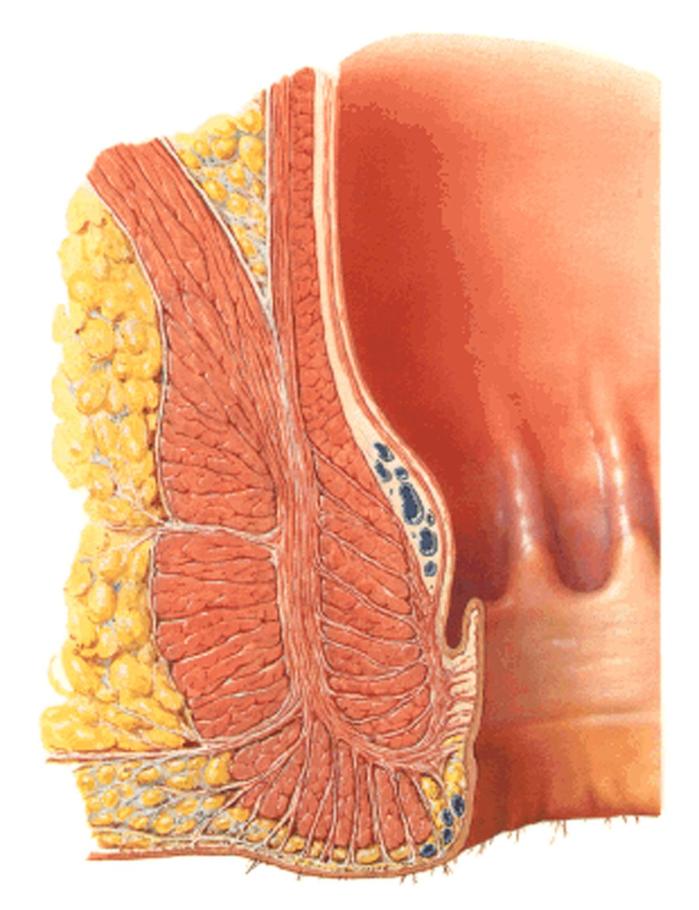
Venoz təchizatı
Daxili kələf
Xarici kələf

Slide 7
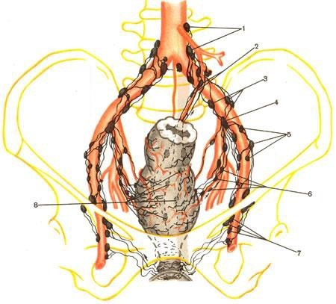
Limfatik drenajı
Limfatik damarlar arteriyaları müşayət edirlər.
Limfatik axın düz bağırsağın yuxarı və orta hissələrindən qasıq limfa düyünlərinə, oma limfatik düyünlərinə və yuxarı düz bağırsaq limfatik düyünlərinə açılır.
Dişlixəttdən aşağı olan hissəsindən isə qalça arteriyasının aşağı limfatik kollektorlarına açılır.

Slide 8
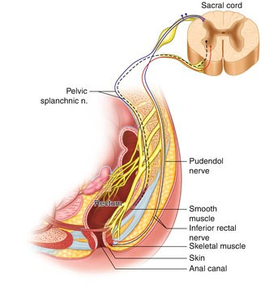
İnnervasiyası
Düz bağırsağın innervasiyası simpatik və parasimpatik liflər vasitəsilə həyata keçirilir.
Simpatik liflər hipoqastrik sinirlərin tərkibində düz bağırsağı, sidik kisəsinin, cinsiyyət üzvlərini innervasiya edir.
Parasimpatik liflər oma kələfinin tərkibində olan sinirlərdir.

Slide 9
Düz bağırsağın fiziologiyası
Anal kontinensiya – nəcis və qazların saxlama qabiliyyəti. | Mexanizmləri: Nəcisin həcmi Rezervuar funksiyası (yoğun bağırsağın distal hissəsi) Sfinkterin funksiyası (daxili və xarici sfinktrerlər) Sensor komponentlər (reflekslər) Mexaniki faktorlar (anorektal bucaq)
Defekasiya | Mexanizmləri – mərhələləri: Bağırsaqların peristaltikası sayəsində nəcisin düz bağırsaq distalına toplanması Ano-rektal refleksin meydana gəlməsi və daxili anal sfinkterin boşalması Düz bağırsağın peristaltik gücünün artması Gücənmə və qarındaxili təzyiqin artması Xarici anal sfinkterin, puborektal əzələnin boşalması və anorektal bucağın açılması.

Slide 10
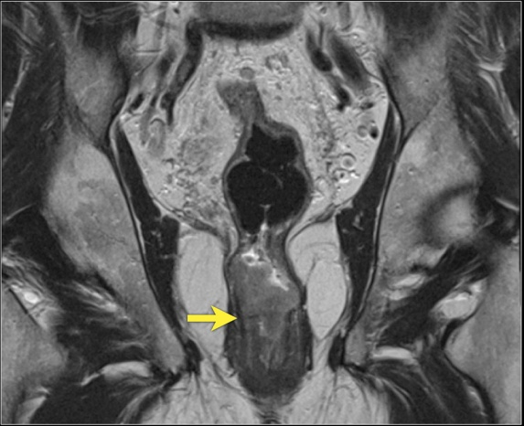
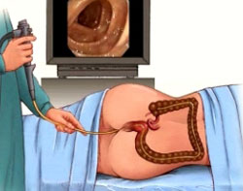
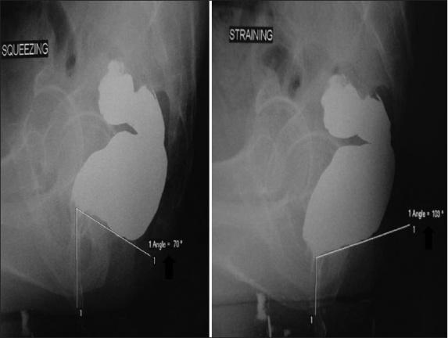
Düz bağırsağın müayinələri
Rektoskopiya
Anoskopiya
Rektosiqmoidoskopiya
Kolonoskopiya
Fistuloqrafiya
Rentgen müayinəsi
Defekoqrafiya
Rektal ultrasonoqrafiya
Sfinkterometriya
KT/MRT
PET-KT

Slide 11
Xəstəlikləri
Babasil
Anal kanalın çatı
Paraproktit
Furne qanqrenası
Pararektal fistullar
Rektovaginal fistullar
Düz bağırsağın sallanması (rektal prolaps)
Çanaq dibi disfunksiyaları (obstruktiv defekasiya sindromu) – Rektosele
Perianal nahiyənin itiuclu kondiloması (papillomaları)
Büzdümün epitelial yolu
Anal stenoz
Anal inkontinensiya
Anal qaşınma
Qəbizlik
Papillit
Kriptit
Koksiqodiniya (Proktalgiya)
Kolitlər – qeyri-spesifik xoralı kolit
Kron xəstəliyi
Disbakterioz
Anal bölgənin prekanseroz xəstəlikləri
Anorektumun yad cisimləri
Düz bağırsağın bağırsaq polipləri
Anal kanalın bədxassəli şişləri

Slide 12
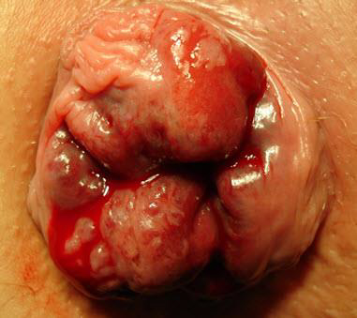
Babasil
Babasil düyünü və ya hemorroid düz bağırsağın, anusun və ya hər ikisinin venoz kələfinin genişlənməsi və kavernoz cisimciklərin hiperplaziyasıdır, selikli qişa və ya anal haşiyənin qabarmasına və sallanmasına səbəb olur, qanaxmaya, tromboza, iltihaba səbəb ola bilir.

Slide 13
Etiologiyası
İrsi – 42% hallarda ailə meylliyi müəyyən edilmişdir
Hamiləlik və doğuşlar
Xroniki qəbizlik, oturaq həyat tərzi, ağır fiziki iş, alkohol və spirtli içki qəbulu

Slide 14
Təsnifatı
Klinik gedişinə görə
Yerinə görə
Kəskin babasil (tromboz)
1-ci dərəcə – düyünlərin iltihabsız trombozu
2-ci dərəcə – tromblamış düyünlərin iltihablaşması
3-cü dərəcə – tromblaşmış düyünlərlə birgə ətraf toxumanın və perianal dərinin iltihablaşması
Xroniki babasil
1-ci dərəcə – düyünlər anal dəlikdən çıxmır, qanaxma ola bilir
2-ci dərəcə – düyünlər anal dəlikdən çıxır və sərbəst geri qayıdır
3-cü dərəcə – düyünlər anal dəlikdən çıxır, barmaqla qaytarılır, qanaxma ola bilər
4-cü dərəcə – düyünlərlə birgə anal dəlikdən düz bağırsağın selikli qişası çıxır, geri qayıtmır, qanaxma ola bilər.
Daxili hemorroidlər –
dental xəttdən proksimalda olan hemorroidlər
Xarici hemorroidlər –
dental xəttdən aşağıda olan hemorroidlər

Slide 15
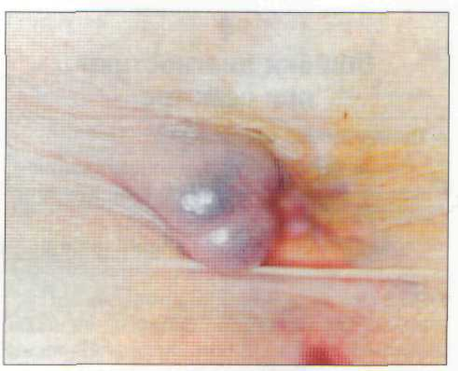
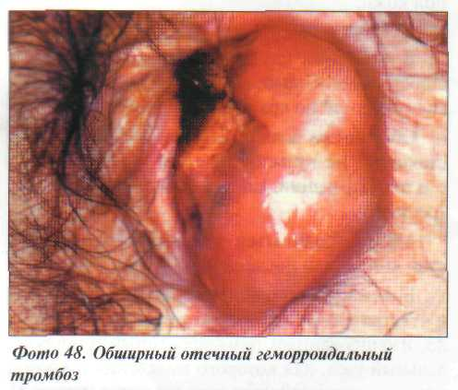
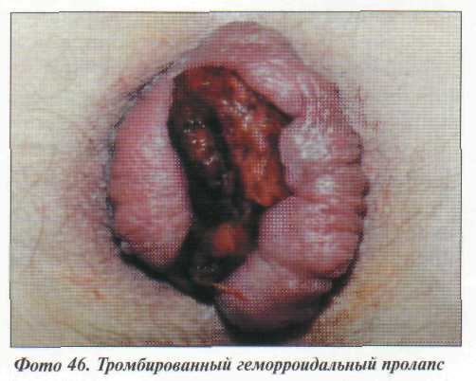
Kəskin babasilin mərhələləri.
Xarici düyünün
trombozu (I mərh.)
Hemorroy düyününün
trombozu və iltihabı (II mərh.)
Hemorroy düyünlərinin trombozu, ödemi və nekroz ocaqları (III mərh.)

Slide 16
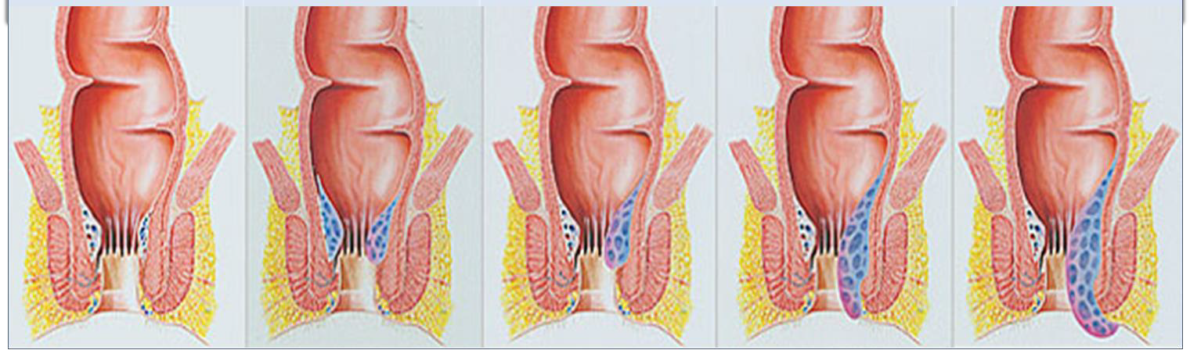
Xroniki babasilin təsnifatı

Slide 17
Etiologiyası
Qəbizlik
Gücənmə
Portal hipertenziya
Hamiləlik
Az hərəkətlilik
Alkoqol qəbulunun çox olması
Oturaq iş

Slide 18
Patogenezi
Hemodinamik nəzəriyyəyə görə
Mexaniki nəzəriyyəyə görə
Anal və rektal venoz damarlarda venoz durğunluq
Selikaltı süngəri cisimlər və ya venaların genişlənməsi
Hemmorroid düyünü
Anal kanala gələn damarlar əsasən 3 istiqamətdə olduğu üçün (saat 3, 7, 11) hemorroid düyünləri də buna uyğun olaraq yerləşirlər.
Selikli qişanın aşırı sallanmasıdır (prolaps).
Fibroz xətlərin zəifləməsi
Selikli qişanın hərəkətliliyinin artması
Hemorroid düyünlərinin əmələ gəlməsi.

Slide 19
Klinikası
Babasil düyünlərinin əsas simptomokompleksi aşağıdakılardır:
  Defekasiya vaxtı yaranan ağrı – 50% (əsasən xarici hemorroidlərdə)
  Qanaxma – 40%;
  Artan zəiflik, başgicəllənmə - 10%;
  Düyünlərin anal dəlikdən çıxması – 25%;
  Diskomfort hissi, anal qaşınma – 15%.

Slide 20
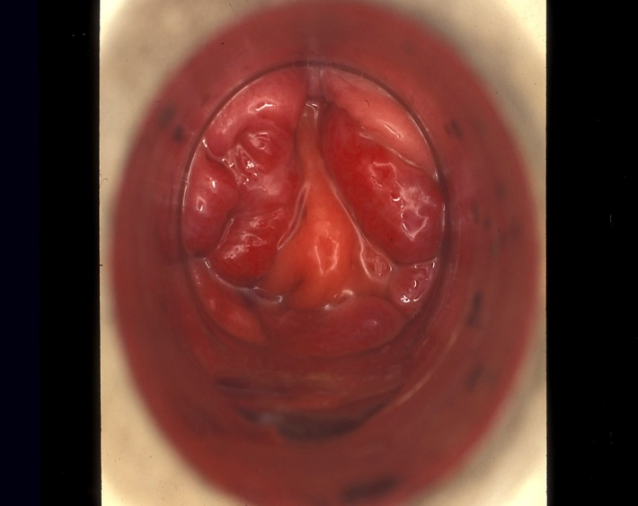
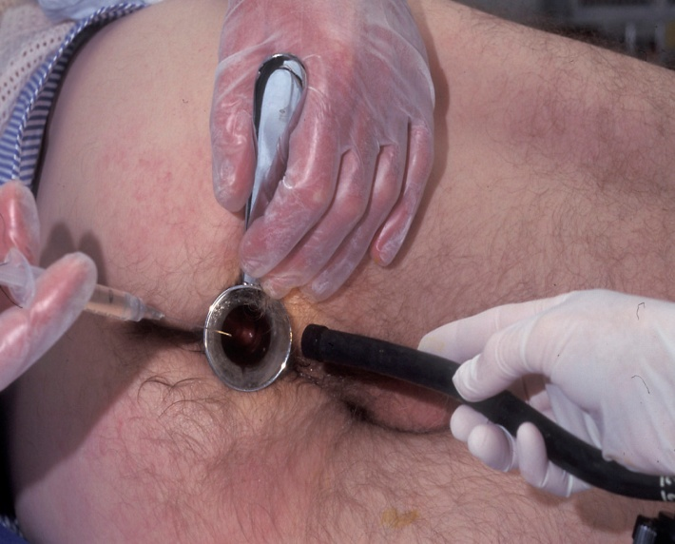
Diaqnostika
  Şikayətlər, anamnez, obyektiv müayinə;
  Anal nahiyəyə baxış
  Digital müayinə, barmaqda qan izinin olması
  Anoskopiya
  Rektoskopiya
  Kolonoskopiya
  Defekoqrafiya

Slide 21
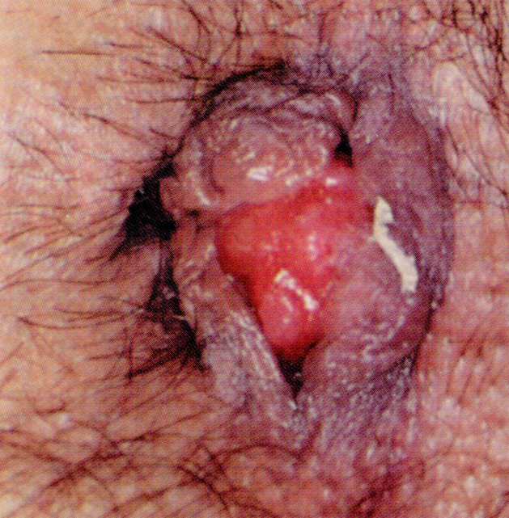
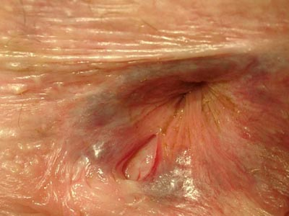
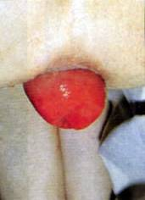
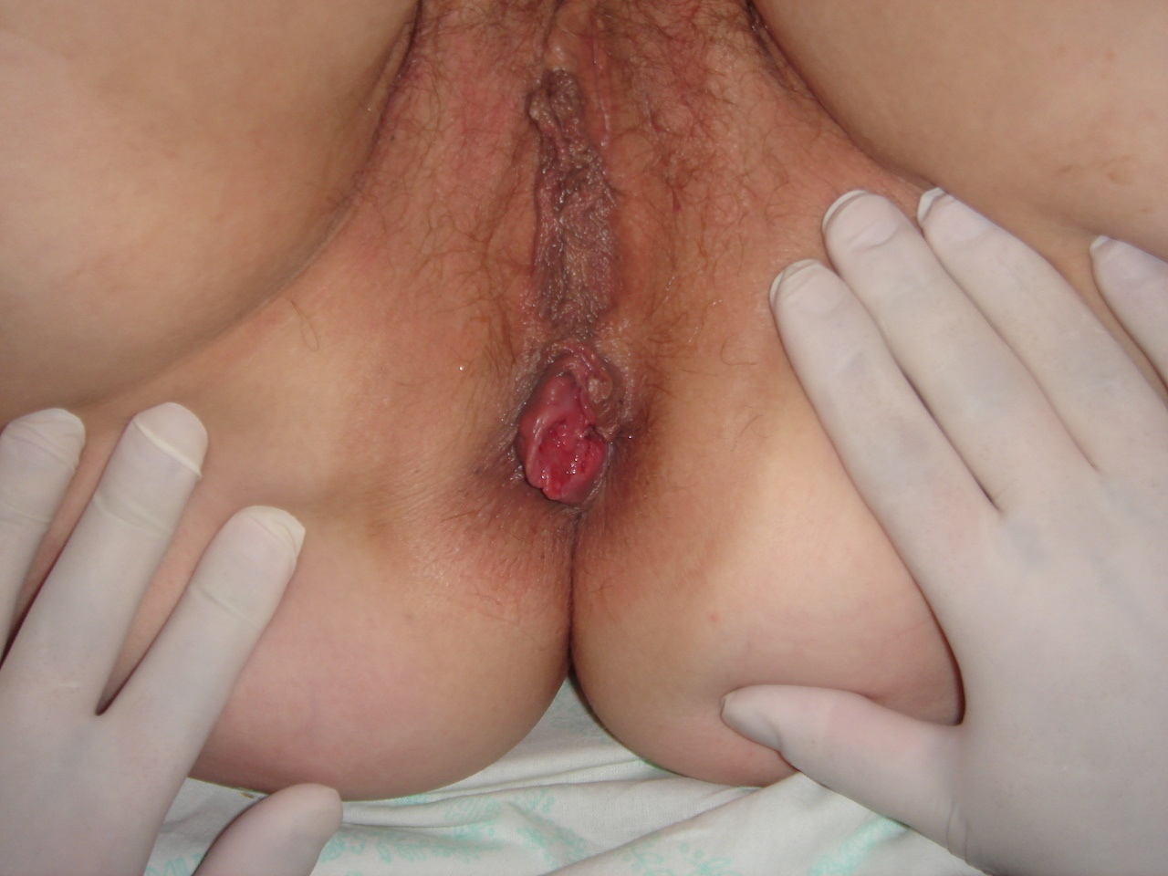
Differensial diaqnostika
Kəskin babasil
Anal çat
Düz bağırsağın sallanması
Perianal nahiyənin bədxassəli törəməsi

Slide 22
Müalicə
Kəskin babasil
Konservativ müalicə
- Anal bölgənin təmizliyi
- yüksək lifli qidalar
- pəhriz
- ağrıkəsici
- təmizləyici imalə
- məlhəmli sarğılar
- flebotoniklər
Antikoaqulyantlar
Iltihabəleyhinə müalicə

Slide 23
Müalicə
Xroniki babasil
Konservativ müalicə
- Anal bölgənin təmizliyi;
- Yüksək lifli qidalar;
- Pəhriz;
Azinvaziv müalicə üsulu
- Düyünlərin infraqırmızı fotokoaqulyasiyası (İnfrared)
- Skleroterapiya;
- Elektrokoaqulyasiya;
- Lateks həlqələri ilə düyünlərin liqaturaya alınması;
- Dezaretrizasiya.
Cərrahi müalicə
- Hemorroidektomiya – qapalı (Ferquson üsulu, şək. 3) və açıq (Milliqan-Morqan üsulu);
- Lonqo üsulu – düz bağırsağın aşağı ampulyar şöbəsinin selikli-selikaltı qatının sirkulyar rezeksiyası.

Slide 24
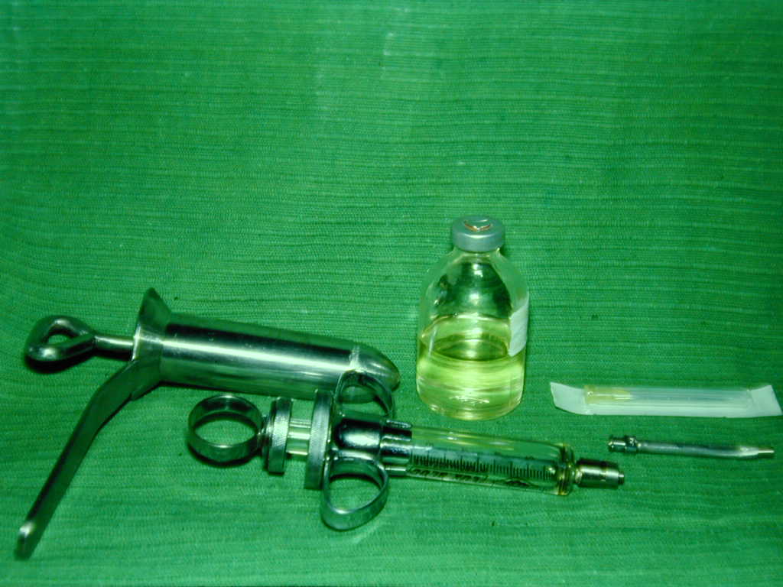
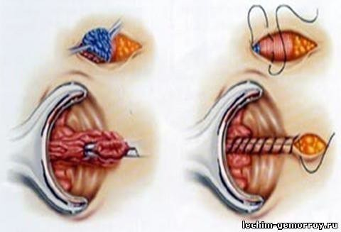
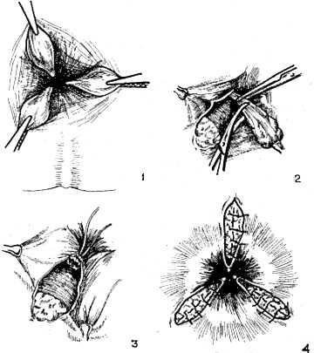
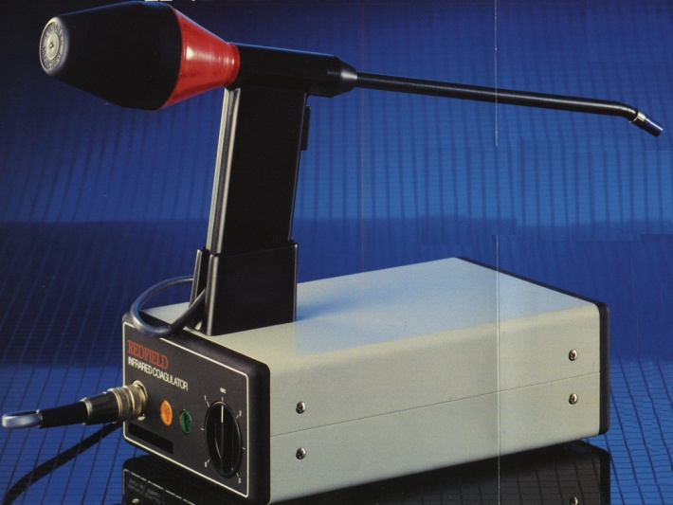
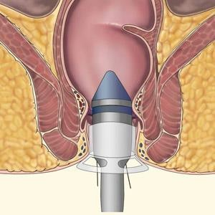
Müalicə
Skleroterapiya
Ferqüson üsulu
Milliqan-Morqan üsulu
İnfrared
Lonqo üsulu.

Slide 25
Əməliyyatdan əvvəl və sonrakı ağırlaşmalar
Qanitirmə (xarici qanaxma əlaməti olmaya bilər, lakin qan yoğun bağırsaqda toplana bilər)
Çanaq infeksiyası (yayılan tip olarsa letal nəticələr verir)
Əməliyyat yarasından qanaxmalar
Kəskin paraproktit
Anal kanalın strikturası
Anal sfinkter çatmazlığı
Xəstəliyin residivi

Slide 26
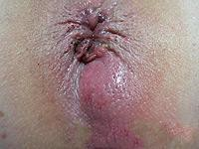
Paraproktit
Paraproktit və ya pararektal abses anus və rektum ətrafı nahiyədə irinli iltihaba deyilir, sepsis və pararektal fistul törədə bilir.
Diaqnostik əlamətləri:
Anus ətrafında ağrı, şişkinlik, qızartı
Hərarətin yüksəlməsi
Rektal USM-də və ya KT/MRT –də anal ətrafı nahiyyədə mayenin toplanması.

Slide 27
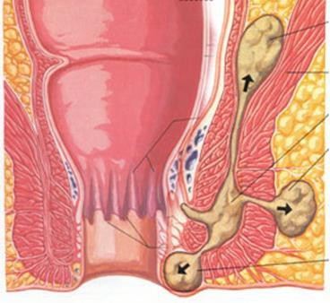
Təsnifatı
Aşağı abseslər
Perianal – 40%;
Sfinkterdaxili – 40%;
Ishio-rektal – 20%.
Yuxarı abseslər
Supralevator – 6%;
Submukozal – 3%.

Slide 28
Rastgəlməsi
90% hallarda abses anal kanalın dişli xətt səviyəsində açılır.
Xəstəlik ən çox 30-50 yaşlarında rast gəlinir.
Kişilərdə qadınlara nisbətən 2-5 dəfə çox rast gəlinir.
Uşaqlarda isə az təsadüf olunur.

Slide 29
Etiologiyası
Kəskin paraproktit əksər hallarda dental xəttdə yerləşən anal vəzilərin iltihabının ətrafa yayılması nəticəsində baş verir (kriptoqlandulyar absesin yayılması). Az hallarda anusətrafı nahiyədəki tük və ya tər vəzinin tıxanması nəticəsində abseslər yaran bilir.
Aşağışdakı amillər kriptoqlandulyar absesə və yayılmasına şərait yaradır
  Qəbizlik
  Şəkərli diabet
  Anal çatın iltihablaşması
  Cinsi yolla ötürülən xəstəliklər
  Bağırsağın iltihabi xəstəlikləri
  Bağırsaqda divertikulit
  Kortizon tərkibli şamların, məlhəmlərin istifadəsi.

Slide 30
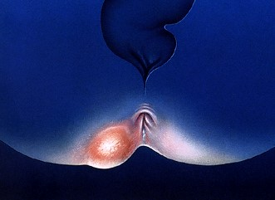
Klinikası
Anusətrafı nahiyədə ağrı, şişkinlik, qızartı
Hərarətin yüksək olması
Üşütmə, titrətmə, halsızlıq
Aralıq dərisinin iltihabi ödemləşməsi, qızarması, anal dəliyin deformasiyası
Sərt konsistensiyaslı ağrılı infiltrat

Slide 31
Diaqnostikası
Şübhə
Anal nahiyyədə ağrı və septik əlamətləri olanlarda kəskin paraproktitdən şübhələnmək lazımıdır
Dəqiqləşdirmə
  Anus ətrafında ağrı, şişkinlik, qızartı
  Hərarətin yüksəlməsi
  Rektal USM-də və ya KT/MRT –də anal ətrafı nahiyyədə mayenin toplanması

Slide 32
Müalicəsi
Əsas müalicəirinliyin açılması – drenaj və antibiotikoterapiyadır.
  Paraproktit anusətrafı dərinin kəsilərək irinli möhtəviyyatın boşaldılır.
  Abses boşaldıldıqdan sonra həmən boşluq drenajlanır. Paraproktitin açılmasından 24 saat sonra ağrı və yanğı hissi itir, lakin boşluğun tam sağalması 3-5 həftə çəkir.
Əməliyyatdan sonrakı dövrdə xəstələrə oturaq vannalar, həmçinin lifli qidaların qəbulu məsləhət görülür.
Pararektal abses öz-özünə və ya cərrahi yolla boşaldıla bilər. Bu zaman anusətrafı nahiyədə ağrı və təzyiq azalır. Paraproktit 40-50% hallarda pararektal fistulla nəticələnə bilər.

Slide 33
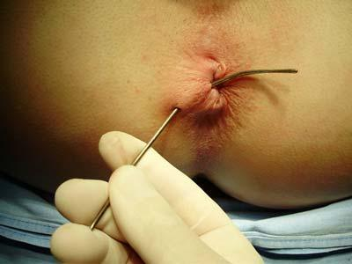
Pararektal fistullar
Anal kanal vəperianal dəri arasında yaranan patoloji əlaqəyə( kanal və ya tunel) anorektalfistul deyilir.
Diaqnostik əlamətlər:
Anusətrafı nahiyədə qızartı, qızartı nahiyəsində dəlik, dəliyə təzyiq etdikdə irinli, bəzən qanlı ifrazatın xaric olması, perianal axıntı;
H2O2 + brilyant abısı qarışığının vurulması(və ya metilen abısı) xarici dəlikdən yeridilir,qabarcıqların çıxdığı yer daxili dəlikdir və düyməli zondla müayinə zamanı fstul yolunun daxili dəliyinin anal kanalda təqribən dişli xətt səviyyəsində olması.

Slide 34
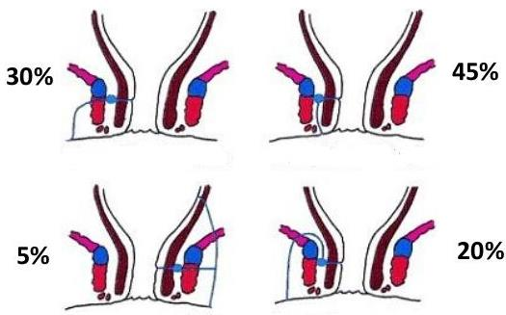
Təsnifatı
Intrasfinkter fistul – 45% hallarda rast gəlinir; anal kanalın dişli xəttindən başlayıb perianal dəriyə açılır. Daxili və xarici anal sfinkterlər arasında yerləşir.
Transsfinkter fistul – 30% hallarda rast gəlinir; xarici anal sfinkteri dələrək ishio- rektal çuxura açılır və ordan da perianal dəriyə uzanır.
Suprasfinkter fistul – 20% hallarda rast gəlinir; anal kriptadan başlayaraq anal sfinkter əzələlərini əhatə edərək ishio-rektal çuxura açılır.
Ekstrasfinkter fistul – 5% hallarda rast gəlinir; anal sfinkterləri və m. levator ani keçərək düz bağırsağa uzanır.

Slide 35

Rastgəlməsi
Anorektal fistullar kişilərdə qadınlara nisbətən daha çox təsadüf olunur, uşaqlarda isə nadir hallarda rast gəlinir;
Əsasən 20-60 yaşlar arasında görülür, ortalama yaş dövrü – 40.

Slide 36
Etiologiyası
Orqanizmin infeksiyaya qarşı müqavimətinin zəif olması
Xarici sfinkterin spazmı nəticəsində düz bağırsaqda durğunluğun olması
İltihabi proseslərin sağalması üçün vacib şərtlərdən biri olan fizioloji sakitliyin olmaması
Bağırsaq ətrafı toxumalarda regenerativ proseslərin pozulması
Anal vəzlərin bağırsaq möhtəviyyatı ilə daim çirklənməsi
Adətən anal kriptin/vəzlərin infeksiyasıdır(adətən perianal abses)

Slide 37
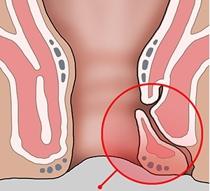
Klinikası
Təkrarlanan anorektal abseslər
Perianal axıntı
Analətrafı nahiyyənin qaşıntısı
Anusətrafı nahiyədə şişkinlik
Bağırsaq hərəkətlərinin və qaz çıxartmanın ağrılı olması
Qanaxma
Anus nahiyəsindən irinli ifrazatın olması
Anusətrafı nahiyədə anal dermatitin yaranması
Yüksək hərarət, titrətmə və halsızlıq kimi infeksion əlamətlərin residivi

Slide 38
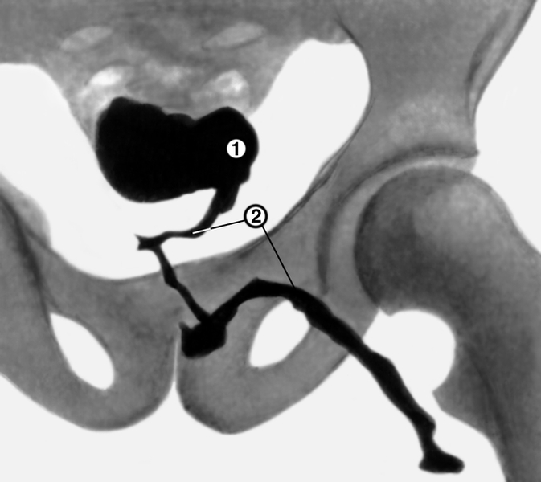
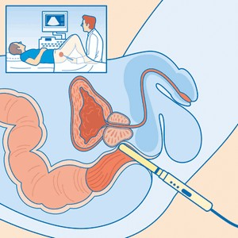
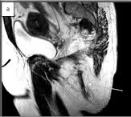
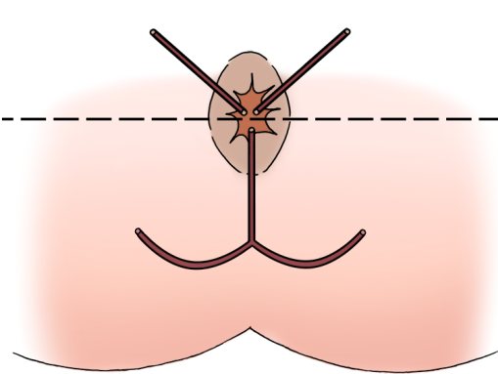
Diaqnostikası
Digital, zond müayinəsi
Fistuloqrafiya
Rektal USM
MRT
“Goodsall” qaydası
Endosko-piya

Slide 39
Differensial diaqnostikası
Bartolinit;
Piy sisti;
Hidrozadenit;
Vərəm;
Aktinomikoz;
Osteomielit;
Anal kanalın xərçəngi;
Düz bağırsağın xərçəngi;
Anusda qaşınma;
Kron xəstəliyi;
Proktit;
Prostatit.

Slide 40
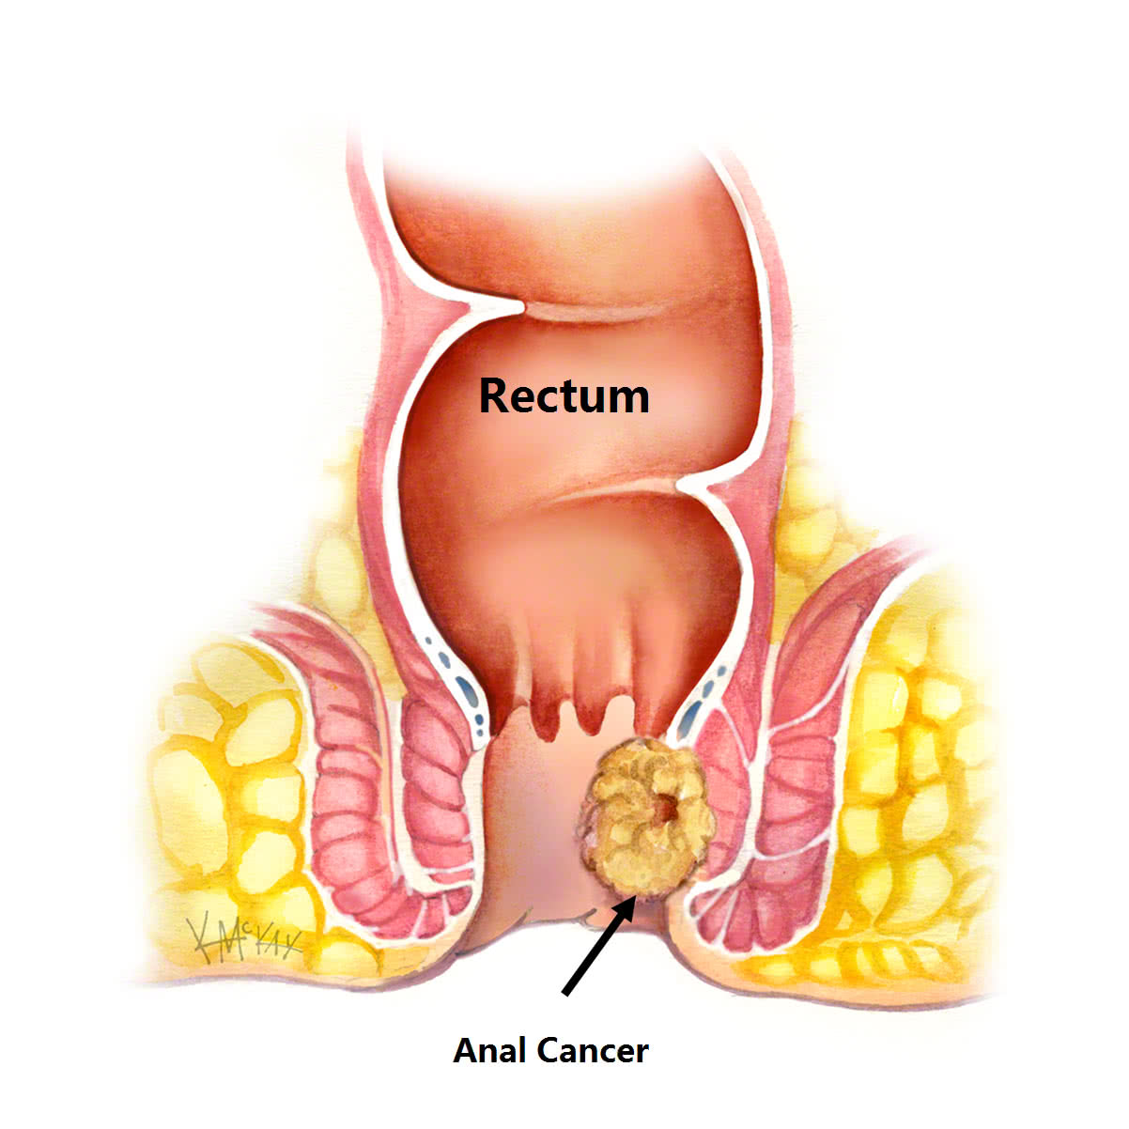
Ağırlaşmaları
Anal kanalın xərçəngi – 60%
Kolloid xərçəng – 44%
Skvamoz xərçəng – 34%
Adenokarsinoma – 22%

Slide 41
Müalicəsi
Konservativ müalicə
- Oturaq vannalar;
- İsidici kompres;
- Defekasiyanın tənzimlənməsi;
- Məlhəmli sarğılara;
- Antibiotiklər;
- Rentgenoterapiya.

Slide 42
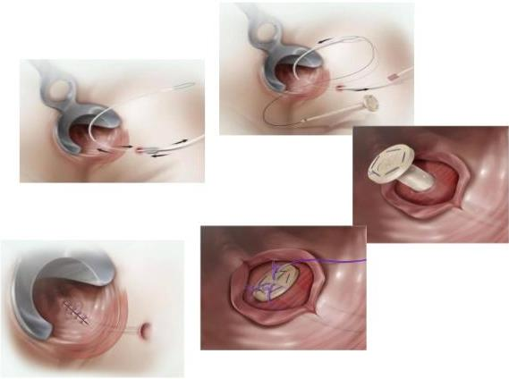
Müalicəsi
Az invaziv-cərrahi müalicə
- Fibrin yapışdırıcıdan istifadə (fibrin glue – Surgisis AFP® – Cook Surgical);
- Tıxac texnikası (GORE® BİO-A® Fistula Plug).

Slide 43
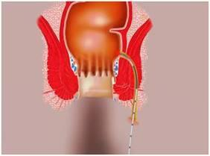
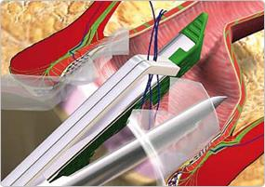
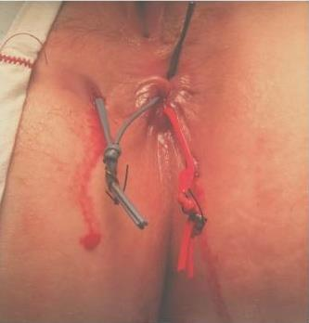
Müalicəsi
Cərrahi müalicə
- Lazer texnikası;
- VAFFT texnikası (Video-assisted anal fistula treatment);
- LİFT (ligation of intersphincteric fistula tract) texnikası;
- Seton texnikası;
- Fistulotomiya və fistulektomiya;

Slide 44
Diqqətinizə görə təşəkkür.

Slide 45


www.bck.az
Azərbaycan Tibb Universitetinin I-Cərrahi Xəstəliklər kafedrası

